Slide 1
광운대학교 먹리스트 룰렛 세부사항 설계
OSS Project Team 8

Slide 2
INDEX
Project Remind
Flesh Out Details
How To Implement?
Implementation Assignment

Slide 3
Project Remind
Main Features of Our Project
광운대학교 주변 식당을 태그화 및 자료구조화 하여 저장 및 제공한다.
식당을 다양한 기준에 따라 정렬하여 편리하게 열람할 수 있다.
룰렛, 사다리타기 등 추첨 기능으로 결정을 도와주는 기능을 제공한다.

Slide 4
Flesh Out Details
태그화 및 자료구조화
데이터 정렬 기준 마련
무작위 선정 게임 구현

Slide 5
Flesh Out Details – 자료구조화
각 식당 데이터가 포함해야 하는 정보
식당 이름
주소 + 광운대역에서 가는 방법
메뉴 종류 및 가격 정보 // 있으면
네이버 지도 링크 + 별점 요약
식당에 어울리는 태그들

Slide 6
Flesh Out Details - 태그화
태그를 어떻게 나눌 것인가?
종류에 따라서 (한식, 중식, 양식, 디저트…)
메뉴에 따라서 (덮밥, 돈까스, 파스타 …)
가격대에 따라서 (저렴 / 중간 / 만원+ / 가성비)
거리에 따라서 (정문 / 후문)

Slide 7
Flesh Out Details – 태그화
가격대를 어떻게 구분할 것인가?
식사 메뉴의 가격만 평균을 구해 정량화
평균 가격대가 5000원 이상 7000원 미만 = #저렴
평균 가격대가 7000원 이상 10000원 미만 = #중간
평균 가격대가 10000원 이상 = #만원+
가격이 제일 낮은 메뉴 값이 6000원 이하일 경우 = #가성비
작업량이 너무 많아지니 자주 가는 식당 4~5곳만 작업 예상
메뉴 정보 획득이 가능한 곳만 최대한 작업할 것

Slide 8
Flesh Out Details – 정렬 기준
검색처럼 구현할 예정
특정 태그가 포함된 식당만 표시
복수의 태그 선정 시 모두 해당하는 식당만 표시

Slide 9
Flesh Out Details – 무작위 선정
완전 무작위 추첨
원하는 태그를 포함하는 식당들 중에서 무작위로 추첨
간단한 사다리 게임
네이버 사다리 게임처럼 입력 중 무작위로 선정
간단한 룰렛
위와 동일

Slide 10
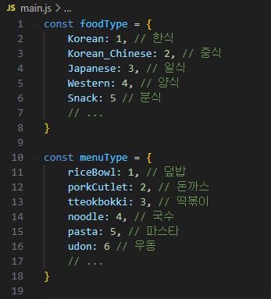
How To Implement?
자료구조는 각 태그 정보를 포함하는 object로 구현

Slide 11
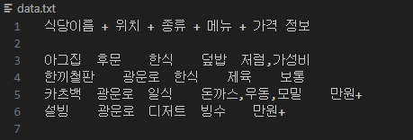
How To Implement?
식당 정보는 서버에 txt파일 형태로 저장
데이터 파일의 행을 parse할 수 있는 코드 필요
각 정보는 탭(‘\t’)으로 구분
복수의 정보는 콤마(‘,‘)로 구분

Slide 12
How To Implement?
추첨 게임에선 난수 생성을 이용해 구현
특정 태그가 포함된 식당 리스트 생성
해당 리스트의 데이터 개수를 count
0부터 count-1 사이 무작위 정수 num생성
첫번째 데이터부터 num번 만큼 전진
결과 출력

Slide 13
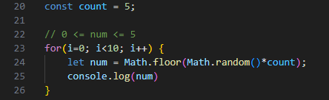
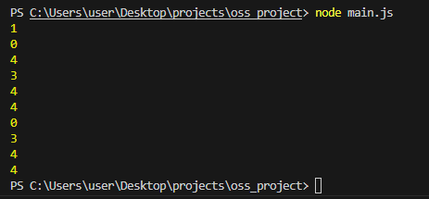
How To Implement?
무작위 정수 생성 = Math.floor(Math.random());

Slide 14
Implementation Assignment
식당 자료구조 및 데이터 parsing
JS - 무작위 추첨 기능 구현 // 최민석, 홍왕기
HTML 문서 - navbar, 리스트 삽입
CSS 스타일링 // 강현민, 유건호
Raw Data 수집 및 tag 설정 기준 고안 // ALL

Slide 15
Implementation Assignment
위 assignment는
베릴로그 multiplier 과제 끝나고
목요일에 같이 남아서 해볼까요??

Slide 16
Q&A

